Slide 1
마이크로 프로세서 3조 팀 프로젝트 계획안
2014136127 최선문 2016136083 유연휘
2014136062 배민천 2016136072 양지우

Slide 2
Index
1. 제품 소개
2. 제품 구성도
3. 기능
4. 부품 목록
5. Q & A

Slide 3
제품 소개

Slide 4
1. 제품 소개
주변 온도에 따라 색상이 변화하는 무드등

Slide 5
제품 구성도

Slide 6
2. 제품 구성도
LiPo Battery
Power
Boost
Charge
Micro 5pin Cable
Solar Shield
ATMega
Processing

Slide 7
2. 제품 구성도
Bread Board
Output
RGB LED
LiPo Battery
Neopixel
Solar Shield
VCC
Input
ATMega
Serial
Temper Sensor
Touch Sensor
Interrupt
Touch Sensor

Slide 8
기능

Slide 9
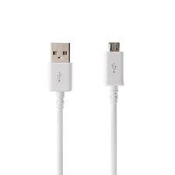
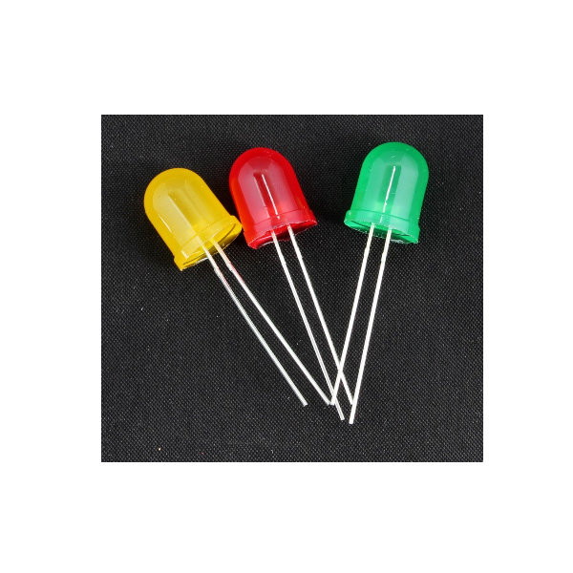
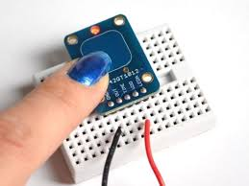
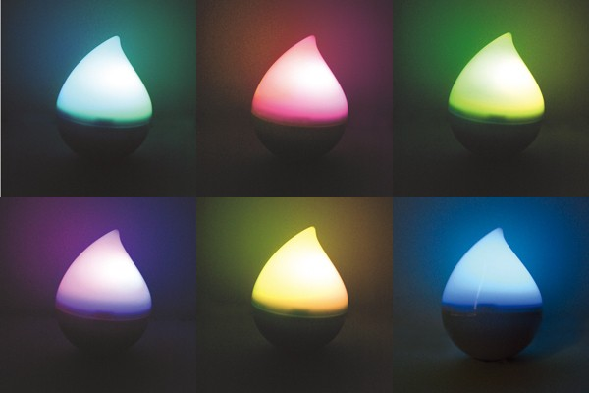
3. 제품 기능
핵심 기능
주변 온도에 따른 색상 변화
추울 때, 따뜻한 계열의 색상
더울 때, 시원한 계열의 색상
그라데이션으로 표현
보조 기능
터치를 이용한 조작
빛의 밝기 조절
색상 변화
배터리를 이용한 무선 사용
마이크로 5핀 케이블을 이용한 충전
배터리 잔량 표시 기능

Slide 10
부품 목록

Slide 11
4. 부품 목록
부품 종류 | 사용 갯수 | 가격(원)
Solar Cell Self-Charging Shield | 1 | 20,000
RGB Color Pixels | 1 | 10,900
Lithium Polymer Battery | 1 | 5,800
Temperature Sensor Module | 1 | 1,600
RGB LED Module | 1 | 1,200
Touch Sensor | 2 | 2,400
총액 |  | 41,900

Slide 12
Q&A

